Slide 1
Diagrammi del flusso di taglio nelle travi in parete sottile
Riferimento: Hibbeler, Sezione 11.5

Slide 2
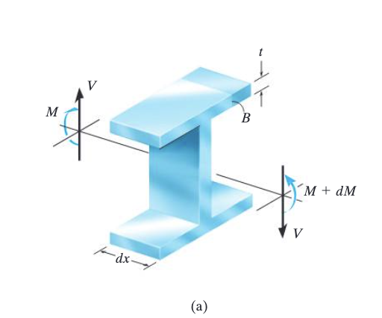
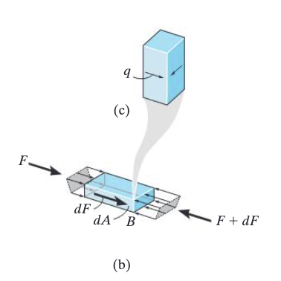

Slide 4
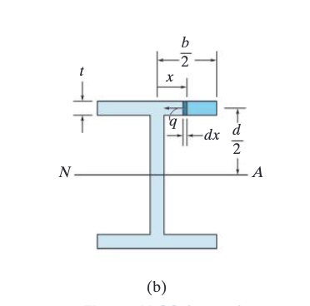
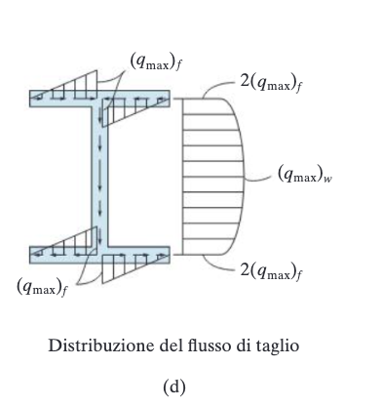

Slide 5
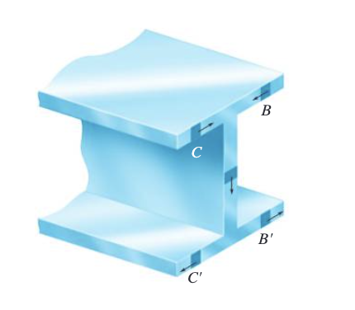

Slide 6
